Slide 1
Stata操作入門 #2. 分析への準備
96
PAGES
三橋利晴｜Toshiharu Mitsuhashi
岡山大学病院 新医療研究開発センター

Slide 2
本シリーズのテーマ
特に重要
解析の再現性を担保できる。
「取りあえず動く」からの脱却
重要
解析ができる。

Slide 3
今回のテーマ
困った時…
Stata外の作業
変数表の作製
解析計画の策定
簡易的なデータマネジメント
データ修正
変数へのラベル付与
変数の作製
欠損値

Slide 4
困った時…
ヘルプファイルを確認する。

Slide 5
ヘルプファイルなどを探す
ヘルプファイルなどを探すコマンド
help <検索したいこと>
これをコマンドウインドウに打ちこむと、Stataが関連文書を探します。

Slide 6
ヘルプファイルなどを探す
例）ヒストグラムの描き方を探す
help histogram
ヒストグラムに関連するコマンドを探し、 あれば、ヘルプファイルを表示します。
見つからなければ、近い文書を探します。

Slide 7
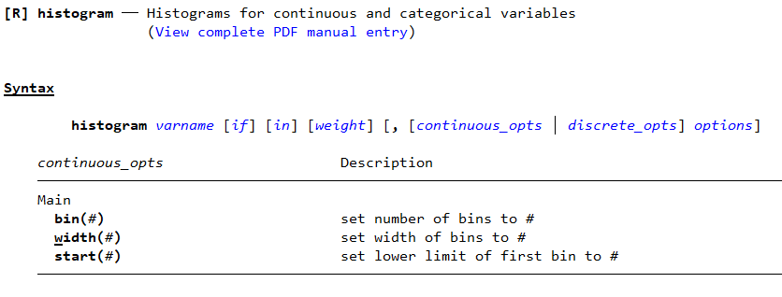
“help histogram”の結果
ヒストグラムを描くためのコマンド histogram のヘルプファイルが見つかりました。

Slide 8
“help histogram”の結果
簡単なコマンドの説明
コマンド利用のための文法
コマンドオプションの説明

Slide 9

Syntaxの見方
解析対象の限定をする
コマンドのオプション
コマンド名
histogram varname [if] [in] [weight] [, [continuous_opts | discrete_opts] options]
コマンドの対象となる変数名
重み付け 指定
縦棒は 又はの意味
大括弧 [ ] は省略可能を意味しています。

Slide 10
Stataコマンドの共通文法
command variable_list [if][in][weight], [options]
例外もありますが、だいたいこの文法にあうように設計されています。

Slide 11
困った時…
外部コマンドのインストール

Slide 12
外部コマンドのインストール
Stata社が用意しているコマンド以外に、ユーザーが作製した有用なコマンドがあります。
便利な外部コマンドもあるので、積極的に利用しましょう。

Slide 13
外部コマンドのインストール
外部コマンドをインストールするコマンド
ssc install 外部コマンド名
インターネットに繋がっていないときには、利用できません。

Slide 14
外部コマンドのインストール
外部コマンドfreをインストール
ssc install fre
freはあとで利用します。
外部コマンドfreは標準コマンドtab1と似ていますが、かなり有用です。

Slide 15
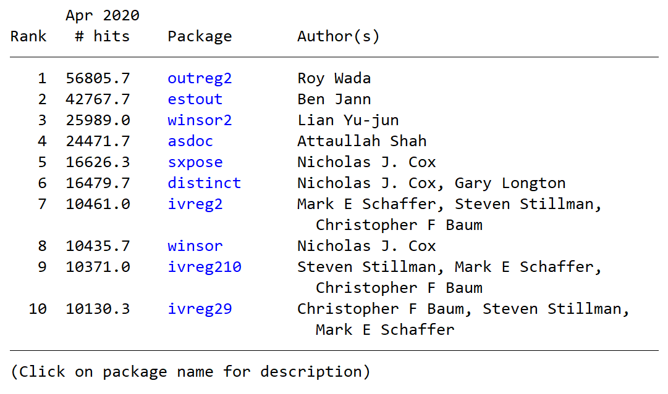
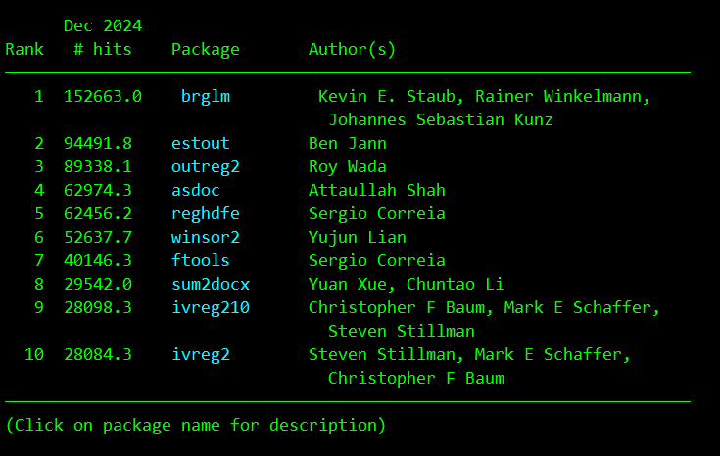
外部コマンド関係
人気の外部コマンドを表示するコマンド
ssc hot
2020年4月, 2024年12月の人気トップ10が表示されています。

Slide 16
外部コマンド関係
今までにインストールした 外部コマンドをリスト表示する
ado dir
何をインストールしていたのか、忘れがち。

Slide 17
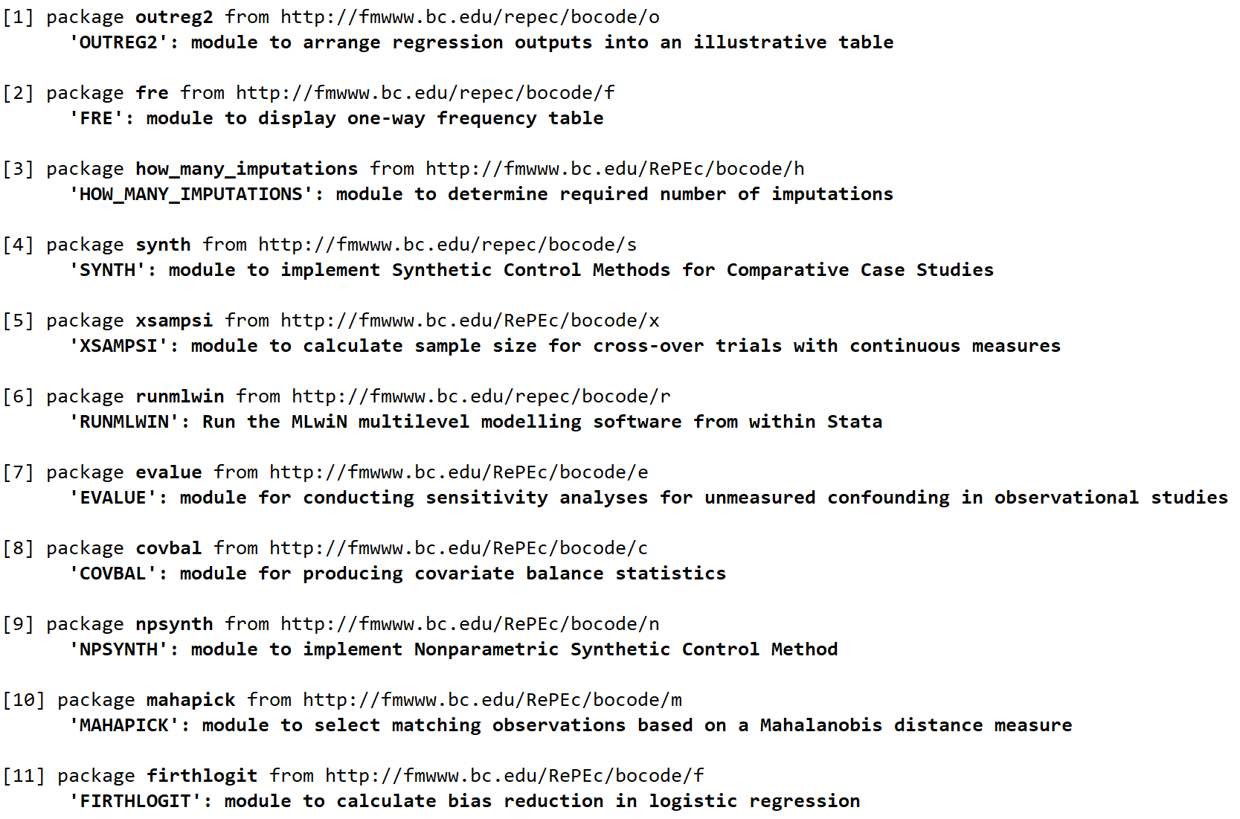
外部コマンド関係

Slide 18
Stata外の作業
研究の目的
変数表と解析計画

Slide 19
研究の目的

Slide 20
研究仮説を明瞭にする
ステップ1
記述統計を知りたいのか？
関連が分かれば良いのか？
因果関係を知りたいのか？
アウトカムの予測がしたいのか？
診断能（感度・特異度）が知りたいか？

Slide 21
研究仮説を明瞭にする
ステップ2：因果推論の場合
PECO / PICOで定式化する。

Slide 22
PICO/PECO
曖昧な疑問を研究に適した形にする。
PICO/PECOにより シンプルに定式化・構造化できる。

Slide 23
PICO/PECO
P=Patient / Population
誰を対象者とするのか。研究対象者。被験者。
I / E = Intervention / Exposure
どのような介入や曝露を考えるのか。
C = Control / Comparison
何と比較するのか。
O = Outcome
アウトカムは何か。主要評価項目。

Slide 24
PICO/PECO
P=Patient / Population
誰を対象者とするのか。研究対象者。被験者。

Slide 25

“P”の注意点
選択基準・除外基準
at riskな集団を入れる。
出生時体重が 知りたい
呼んだ？
at riskな集団は 妊婦さん

Slide 26
“P”の注意点
選択基準・除外基準
条件を厳しくすると…
妊娠30±0.5週 胎児体重1500±50g
治療効果のバラツキが小さい。
結果の一般化が難しい。

Slide 27
“P”の注意点
選択基準・除外基準
条件を緩くすると…
妊娠30±10週 胎児体重1500±1000g
治療効果のバラツキが大きい。
結果の一般化が易しい。

Slide 28
PICO/PECO
I / E = Intervention / Exposure
どのような介入や曝露を考えるのか。

Slide 29
“I/E”の注意点
具体的であること
どんな 指導だろう？
食事指導

Slide 30
“I/E”の注意点
具体的であること
質問紙の結果によって、 リスクを説明しつつ、 具体的な食事プランを指導する。
なお、2回目以降は、 前回の振り返りを行なう。 指導頻度は、3ヶ月に1回。
長い…

Slide 31
“I/E”の注意点
実施可能・測定可能であること
川越シェフによる 食事指導
誰だっけ…？
栄養士による 食事指導

Slide 32
PICO/PECO
C = Control / Comparison
何と比較するのか。

Slide 33
“C”の注意点
“I”に対して、”C”が余りにも不利すぎる。
非倫理的な無作為割付になる。
治療薬を飲みたい
治療薬X （有効性が既に明らか）
プラセボ

Slide 34

“C”の注意点
“E”と”C” が恣意的に決まる。
「『多飲』かどうか」は 私が決めます
E=コーヒー多飲者
C=コーヒー非多飲者

Slide 35
“C”の注意点
“E”と”C” が恣意的に決まる。
1日5杯以上が 「多飲」です
E=コーヒー多飲者
C=コーヒー非多飲者

Slide 36
PICO/PECO
O = Outcome
アウトカムは何か。主要評価項目。

Slide 37
“O”の注意点
主観的か客観的か。
主観的な場合、盲検化が特に重要。
良くなった気がする
出生時体重
QOL
介入群

Slide 38
“O”の注意点
本質的か代替的か。
元気な子が 生まれるか？
出生時体重
妊娠期のホルモン値

Slide 39
研究仮説（知りたい事）
lbw.dtaの解析で知りたいこと
最終月経時体重が増えると出生時体重も増えるのか？
喫煙している妊婦では、低出生体重児になりやすいのか？
研究疑問をより定式化するためにはPICO / PECOを使います。

Slide 40
研究仮説1：
Ｐ：データセット上の妊婦と新生児
Ｅ：最終月経時体重・大（連続変数）
Ｃ：最終月経時体重・小（連続変数）
Ｏ：出生児体重（連続変数）

Slide 41
研究仮説2：
Ｐ：データセット上の妊婦と新生児
Ｅ：喫煙あり
Ｃ：喫煙なし
Ｏ：低出生体重（2500g以下）かどうか？

Slide 42
変数表

Slide 43
変数表
解析に用いる変数がどういう意味なのか、どういう型の変数なのかをまとめた表
変数表を作成しておくことで、後々のデータ解析をスムーズにすることが出来ます。
なお、大規模な臨床研究（特定臨床研究）などでは、専門のデータマネジャーの助けを得れらます。

Slide 44
変数マネージャを起動する
変数マネージャを起動するコマンド
varmanage
ただし、変数マネージャは
一覧性や拡張性がない。
他統計ソフトでも、さっと良い感じに変数表が出ません。

Slide 45
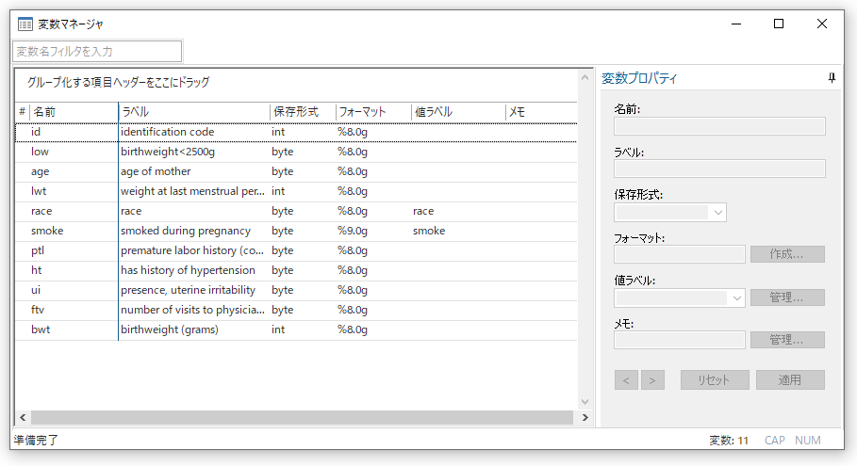
変数マネージャー

Slide 46
変数表に最低限必要な情報
アルファベットの変数名
変数が何を示しているか？
変数の型
連続量？ 文字？ カテゴリ？
値がどのような意味を持っているか？
カテゴリ変数の場合
データはどこから抜き出したか？
カルテから？ 質問紙から？

Slide 47
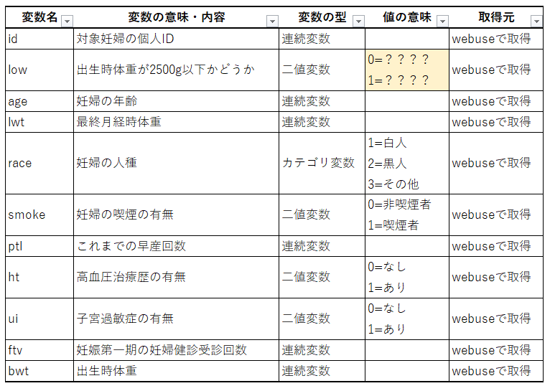
変数表(例)
lbw.dtaを元にExcelで作成した変数表です。

Slide 48
解析計画

Slide 49
解析計画
無計画に解析をすると…
適当に解析して、有意になった結果だけを報告するというエラーを犯しがち。
解析の終わりが分からなくなる。
このエラーは、HARKing (hypothesizing after the results are known)と言います。

Slide 50
解析計画
本来は、研究計画書にキチンと解析計画を立てて、それを実行することが望ましい。
解析計画を立てて、研究で知りたい事がわかるような解析を行なう。

Slide 51
解析計画
lbw.dtaの解析計画
記述統計量を算出する。
グラフを作る。
重回帰分析
最終月経時体重と出生時体重の関係
多重ロジスティック回帰分析
喫煙の有無と低出生体重児の関係
練習なので大雑把な計画です。

Slide 52
記述統計量（連続変数）
代表値とバラツキのペア
平均値（標準偏差）
中央値（四分位範囲）
どちらを使うか…？
その他
最頻値、最大値、最小値など
あまり使わない？

Slide 53
記述統計量（カテゴリ変数）
頻度と割合

Slide 54
グラフの作成
古典的なグラフ
棒グラフ、（円グラフ）
ヒストグラム、箱ひげ図
散布図
ちょっと新しいグラフ
Rain cloud plotなど

Slide 55
重回帰/ロジスティック回帰分析
変数に何を使うかをきっちり決めておく。
アウトカム変数
曝露変数
交絡

Slide 56
簡易データマネジメント

Slide 57
データマネジメントとは。
データベース設計
症例報告書のデザイン
臨床データの入力・クリーニング作業
臨床データ管理ツールの企画、維持、管理
収集したデータの品質保証と信頼性確保
出来れば、データマネジャーという専門職にお願いしたい。

Slide 58
簡易に行なう。
lbw.dtaは既にキレイな状態ですが、 練習のため、下記を行ないます。
クリーニング作業
誤りの修正（実際には誤りはありません）
値ラベル作成
新しい変数の作成
欠損値の対処

Slide 59
今回、最初にすること
前回、やったこと。
作業フォルダの作成
lbw.dtaデータをパソコンに保存
今回、最初にすること。
前回作成した作業フォルダに移動する。
lbw.dtaデータを読み込む

Slide 60
作業フォルダに移動する。
作業フォルダに移動するコマンド
cd “C:\stata\stata_training”
変更するフォルダのパス （各自で作ったフォルダを指定）

Slide 61
保存したファイルを開く
データセットを開くするコマンド
use ファイル名, clear
現在の作業フォルダにあるファイルを開きます。
パス指定すれば、別の場所から開くことも可能

Slide 62
簡易データマネジメント
誤りの修正

Slide 63
誤りの修正
変数の値に誤りがった場合、正しい値を入力し直します。
しかし、元の値が違う値に変わっている。外部から見たとき捏造・改竄として見られる可能性がある。
この点に注意しながら、変更する必要がある。

Slide 64
誤りの修正例
id = 213の方のカルテ：年齢=15
データ上：age=14となっていた。
入力時に手が滑ったのかも？
データを確認して、修正します。
実際には誤りではありませんが、練習のため。

Slide 65
条件に当てはまるデータだけを表示
コマンド・ウインドウに list * if id==213 と打ち込む。 listは変数の値を全て表示するコマンド
* はワイルドカードと呼ばれる表記で「全ての変数」を意味する。
if id==213 は、変数idが213と等しいという条件をつける。
if節中のイコールが = ではなく、 == である事に注意して下さい。

Slide 66
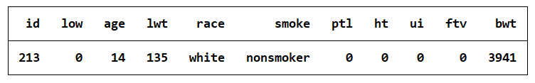
listの結果
この値の修正を行ないます。
id==213の対象者の全11個の変数の値が表示されます。

Slide 67
値の変更
コマンド・ウインドウに replace age=15 if id==213 と打ち込む。
if節中のイコールが = ではなく、 == である事に注意して下さい。

Slide 68
値の変更
replace age=15 if id==213
置き換える内容
ここではageを15に置き換える
変数の値を 置き換えるコマンド
コマンドの対象となる 条件式
if節がないと、189人全員のageが15に変更されてしまいます。

Slide 69
置き換えられたかどうか確認
replaceコマンドを使ったら、置き換えられたかどうか確認します。
コマンド・ウインドウに list * if id==213 と打ち込む。

Slide 70
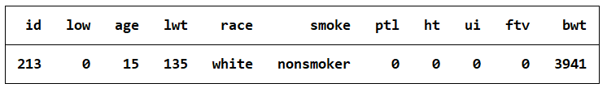
listで修正結果を確認する
この値が確かに15になっています。

Slide 71
値の変更
ここで終わると、値の変更を不正におこなったことを否定できません。
変更日・変更内容・理由等について、 メモを残します。
大規模臨床研究で用いられるEDCなどでは、自動で情報を取得します。

Slide 72
メモを残す
メモを残すコマンド notes 変数名: メモの内容
:（コロン）の後の文字が全てメモ

Slide 73
メモを残す
コマンド・ウインドウに notes age: 2025/1/14, カルテ情報と差異があり、id==213の数値14を15に修正
と打ち込む。
スライドの都合上、2行になっています

Slide 74
メモの内容を確認する。
コマンド・ウインドウに notes list
と入力する。
今までに作成したメモがリストアップ

Slide 75
メモの内容を確認する。
メモが貼られている変数
メモの番号
メモの内容

Slide 76
メモを消す
メモを消すコマンド
notes drop 変数名 [in メモ番号]
変数に貼り付けられたメモから、指定したメモ番号が削除されます。
メモ番号を省略すると、その変数に貼られたメモが全部削除されます。

Slide 77

メモを消す
コマンド・ウインドウに
notes drop age in 1
と入力する。
正常にメモが消えると左のようになります。

Slide 78
実際には誤りではないので
元に戻しておきます。
コマンド・ウインドウに replace age=14 if id==213 と打ち込む。

Slide 79
簡易データマネジメント
値ラベルの作成

Slide 80
値ラベルの作成
変数raceとlowについて度数分布を作成
コマンド・ウインドウに まず、fre race
次に、fre low と打ち込む。
コマンドfreは今回の最初でインストールした外部コマンドです。

Slide 81
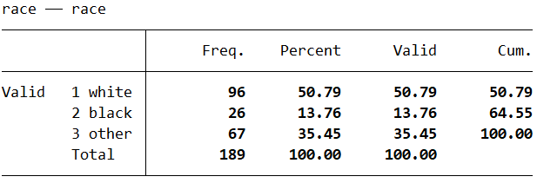
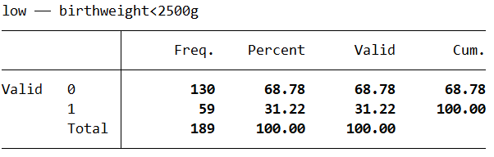
値ラベルの作成
変数ラベル
値ラベル
変数ラベル
値ラベルなし

Slide 82
値ラベルの作成
変数ラベル
値ラベル
値ラベルを見ると、 race==1：白人
race==2：黒人
race==3：その他
ということが分かります。

Slide 83
値ラベルの作成
変数ラベル
値ラベルなし
値ラベルがないので、
low==0：低出生体重あり or なし？
low==1：低出生体重あり or なし？
どちらが、「あり」なのかハッキリしません。

Slide 84
値ラベルを作成するために
low==0：低出生体重あり or なし？
low==1：低出生体重あり or なし？
どちらなのか確定させる必要があります。

Slide 85
値ラベルの作成
コマンド・ウインドウに まず、summarize bwt if low==0
次に、 summarize bwt if low==1 と打ち込む。

Slide 86
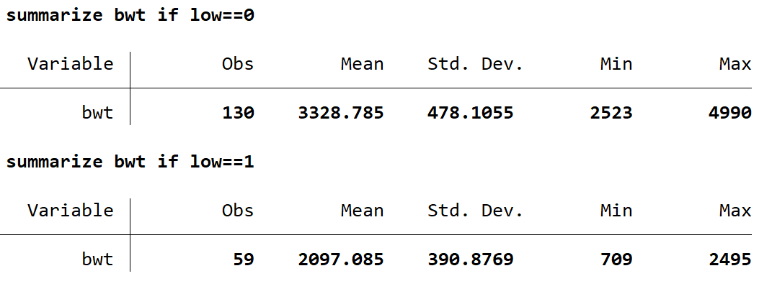
summarizeの結果
low==0の条件ではbwtの最小値は2523g
つまり、低出生体重ではありません。

Slide 87
summarizeの結果
low==1の条件ではbwtの最大値は2495g
つまり、低出生体重です。

Slide 88
値ラベルの作製
このように確定しました。
low==0：低出生体重なし
low==1：低出生体重あり

Slide 89
値ラベルの作成
値ラベルを作るコマンド
label define ラベル名 ラベルの内容
ラベルの内容は、次のように記載します。
0 “Not lbw” 1 “Low birth weight”
割り当てられる値
割り当てられる値ラベル
この組で”1”の値ラベルを指定している。
ゼロにNot lbwという値ラベルを割り当てるという意味

Slide 90
値ラベルの作成
コマンド・ウインドウに
label define lowlabel
0 "Not lbw" 1 "Low birth weight"
と打ち込む
ここに半角スペースがあります！
スライドの都合上、2行になっていますが、改行せずに打ち込んで下さい。

Slide 91
値ラベルを変数に貼り付ける
値ラベルを貼り付けるコマンド
label value 変数名 ラベル名
一種類のラベルは複数の変数に貼り付けることも可能です。

Slide 92
値ラベルを変数に貼り付ける
コマンド・ウインドウに
label value low lowlabel
と打ち込む。

Slide 93

ここの作業コマンド

Slide 94
値ラベルを変数に貼り付ける
貼り付けたことを確認するために、
fre low
と打ち込む。

Slide 95
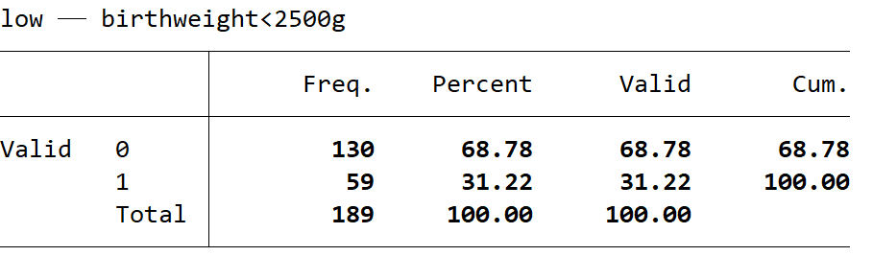
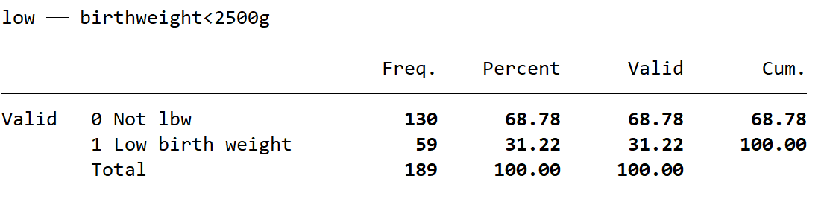
値ラベルを変数に貼り付ける
ラベル貼り付け前
ラベル貼り付け後
ラベルがあり、値の意味が分かる

Slide 96
簡易データマネジメント
新しい変数の作成

Slide 97
新しい変数の作成
コマンド・ウインドウに
summarize lwt
と打ち込む。
変数lwtは「最終月経時体重」です。

Slide 98

新しい変数の作成
平均値129.8kg、最小値80kg、最大値250kg
さすがに重すぎる！
変数lwtの単位はキログラムではなくポンドです。

Slide 99
新しい変数の作成
新しい変数を作るコマンド
generate 新変数名 = 式 / 数値など
egen 新変数名 = 関数
見えにくいですが ”g”にアンダーラインを引いています。
つまり、このコマンドは”g”の一文字でも動きます。
逆に分かり難いので、”gen”と書く事が多いです。
Stataではgen（シンプルだが高速）とegen（多機能だが低速）があります。

Slide 100
lbをkgに修正した変数を作る
コマンド・ウインドウに
generate lwt_kg = lwt * 0.454
と打ち込む。
1lb≒0.454kgです。
lbはポンドの単位記号です。天秤を意味するラテン語Libraに由来します。

Slide 101
変数の名前を変更する
古い方のlwtも単位がlbであることが直ぐに分かるようにします。
変数の名前を変更するコマンド
rename 旧変数名 新変数名

Slide 102
変数の名前を変更する
古い方のlwtも単位がlbであることが直ぐに分かるようにします。
コマンド・ウインドウに打ち込む
rename lwt lwt_lb
旧変数名
新変数名

Slide 103
lwt_lbとlbw_kgを確認する
コマンド・ウインドウに打ち込む
summarize lwt*
いつものコマンド
ワイルドカードを使って、 lwt から始まる全ての変数を指定しています。
ワイルドカードを上手く使うことで効率的に作業をすすめることが出来ます。

Slide 104
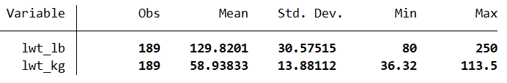
lwt_lbとlbw_kgを確認する
平均値58.9kg、最小値36.32kg、最大値113.5kg
了解可能な範囲に。

Slide 105
変数ラベルを貼る
新しく作った変数には、ラベルが貼られていません。
コマンドウインドウに打ち込む
codebook lwt_kg

Slide 106
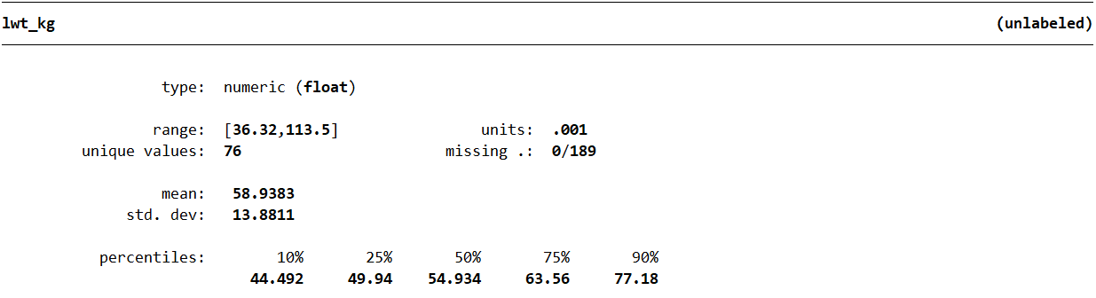
変数ラベルを貼る
unlabeledと表示されています。

Slide 107
変数ラベルを貼る
変数にラベルを貼るコマンド
label variable 変数名 ラベル
変数ラベルと値ラベルの違いに注意して下さい。

Slide 108
変数ラベルを貼る
コマンドウインドウに打ち込む
label variable lwt_kg “(kg) weight at last menstrual period”
ラベル部分は分かれば何でも良い
ダブルクォーテーションマークで囲う。
スライドの都合で2行になっていますが、コマンドウインドウには1行で入力

Slide 109
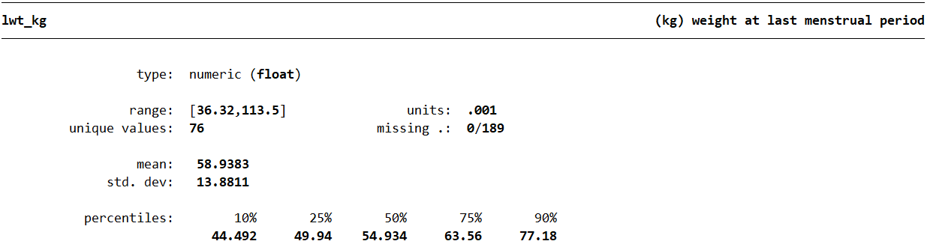
変数ラベルを貼る
ラベルが表示され、何の変数か分かるようになりました。

Slide 110
簡易データマネジメント
欠損値の練習

Slide 111
欠損値への対処
lbw.dtaには欠損値がありませんので、欠損値への対処は必要ありませんが、欠損値の扱いについて確認・練習をします。

Slide 112
Stata上の欠損値
重要な3つのこと
欠損値はピリオド等として表現される。
ピリオドは無限大よりも大きい。

Slide 113
欠損値の練習
コマンド・ウインドウに打ち込む
gen ex = 100 if mod(id,2)==1
exという変数を作り、100を代入する
mod関数は割り算の余りを出す関数です。 idを2で割った余りが1（idが奇数）の条件で、genコマンドを実行します。
変数名exは練習（exercise）の頭文字です。

Slide 114
欠損値の練習
コマンド・ウインドウに打ち込む
list id ex in 1/10
idとexのリストを作るコマンド
inを使う事で189人分ではなく、最初の1人目～10人目までに 限定しています。
Stataでは 1から10まで を 1/10 と表現します。

Slide 115
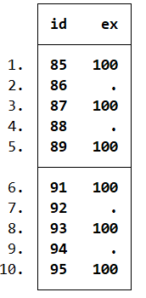
欠損値の練習
idが奇数の所では ex==100になっている。
idが偶数の所では ex==.になっている。
欠損値はピリオド

Slide 116
欠損値の練習
コマンド・ウインドウに打ち込む
list id ex if ex>100
idとexのリストを作るコマンド
ifを使う事で 変数exが100より大きいという条件をかけます。
ex>100 の条件には、ex==100を含みません

Slide 117
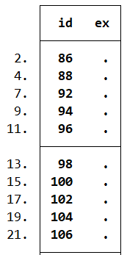
欠損値の練習
exが欠損値のみ 表記されている。
ピリオドは ex>100
の条件に該当
if ex>100 の条件の100をどんな大きな数字にしても、同じ結果になります。

Slide 118
欠損値の練習
コマンド・ウインドウに打ち込む
list id ex if ex<.
ifを使う事で変数exがピリオドより小さいという条件をかけます。
つまり、欠損値以外という条件です。
Stataでは欠損値（ピリオド）は全ての数よりも大きいと定義されています。

Slide 119
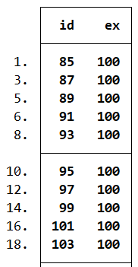
欠損値の練習
exが欠損値以外のみ 表記されている。
非欠損値は ex<.
の条件に該当

Slide 120
欠損値の練習
変数exは練習用に作っただけで、解析にはなんら意味がありませんので削除します。
コマンド・ウインドウに打ち込む
drop ex
drop 変数名
変数を削除するコマンドです。

Slide 121
今回のデータセット保存について
lbw.dtaデータセットを触りましたので、別名で保存をして下さい。
コマンド・ウインドウに打ち込む
save lbw2.dta

Slide 122
ここまでの内容の振り返り

Slide 123
行なった操作
困った時…
ヘルプファイルの閲覧
外部コマンドのインストール
Stata外の作業
簡易的なデータマネジメント
データ修正の方法とメモの残し方
値ラベル作製と値ラベル
新しい変数を作製する
欠損値の練習

Slide 124
使ったコマンド
コマンド | 用途
help | ヘルプファイルを表示する。
ssc install | 外部コマンドをインストールする。
ssc hot | 人気のある外部コマンドを表示する。
ado dir | インストール済みの外部コマンドを表示する。
varmanage | 変数マネージャを起動する。
list | データをリスト表示する。
replace | 変数の値を置き換える。
notes | メモを残す。
notes list | メモをリスト表示する。
notes drop | メモを削除する。
fre | 外部コマンド：度数分布表を作製する。
これらの詳細は、本スライドやヘルプファイルを参照して下さい。

Slide 125
使ったコマンド
コマンド | 用途
label define | 値ラベルを定義する。
label value | 変数に値ラベルを貼り付ける。
generate | 新しい変数を作る。
rename | 変数の名前を変更する。
label variable | 変数ラベルを貼り付ける。
drop | 変数などを削除する。
これらの詳細は、本スライドやヘルプファイルを参照して下さい。

Slide 126
紹介しただけのコマンド
コマンド | 用途
egen | 特別な関数を使って変数を作製する。

